Slide 1



Welkom bij Hour of Code™
Welkom bij
Minecraft Hour of CodeTM
Notes:
De volgende presentatie is bedoeld voor gebruik door jongeren van vijf tot tien jaar oud. We adviseren om zestig minuten te plannen voor deze activiteit. Maak de tijd korter voor jongere deelnemers.
VOORBEELDSCRIPT:
“Dag allemaal! Ik ben <naam>, van <bedrijf>. Vandaag gaan we Hour of CodeTM met Minecraft doen. Hour of CodeTM is een wereldwijde campagne die wordt georganiseerd door het non-profitbedrijf Code.org, om te laten zien dat iedereen de basisprincipes van programmeren kan leren. Vandaag hoor jij daarbij – je gaat leren programmeren met de nieuwe Minecraft-tutorial, Hour of CodeTM, van Microsoft. We gaan het eerst hebben over wat programmeren is, waarom het belangrijk is, en waarom het zo leuk is!”
LEERDOEL VAN DE DIA:
Maak de deelnemers enthousiast voor Hour of CodeTM!
OPMERKING VOOR DE BEGELEIDER:
Vergeet niet: het voornaamste doel van het evenement is dat de deelnemers de tutorial gebruiken. Pas uw presentatietijd hieraan aan. U hoeft de meeste dia's in de presentatie maar heel kort te laten zien. Dit ondersteunt een snelle en interactieve presentatie.
INSTRUCTIES VOOR DE AFBEELDING OP DEZE DIA:
Op deze afbeelding wordt wereldwijde deelname aan Hour of Code™-gebeurtenissen afgebeeld.

Slide 2


Zullen we het eens over programmeren hebben?
Aan de slag met programmeren!
Notes:
VOORBEELDSCRIPT:
Welkom!
[Stel jezelf voor aan de klas. Vertel wie je bent, wat je doet en als je in de technische sector werkt, vertel je waarom je zo enthousiast bent over Hour of Code™ ]
"We gaan eerst een korte video bekijken. Hier gaan jullie zien hoe populair programmeren de afgelopen jaren is geworden. Ook zien jullie dat veel geweldige mensen, zoals jullie, het geprobeerd hebben!"
OPMERKING VOOR BEGELEIDER
De video wordt automatisch afgespeeld als u naar de volgende dia gaat.

Slide 3
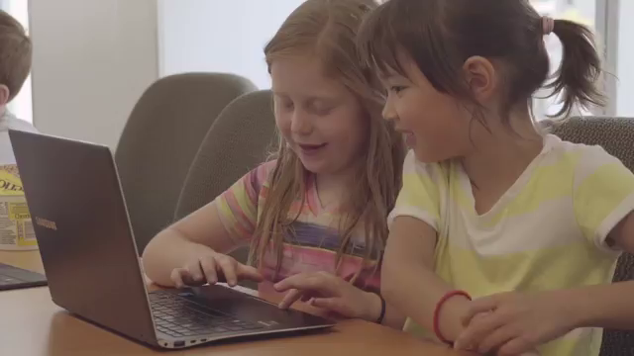
Hour of Code™-video van Code.org
Notes:
LEERDOEL VAN DE DIA:
Deelnemers enthousiast maken voor de tutorial van Hour of CodeTM.
INSTRUCTIES VOOR DE AFBEELDING OP DEZE DIA:
De video zou vanzelf moeten afspelen.
Gebruik de onderstaande link als u de taal of de ondertiteling wilt wijzigen. Klik vervolgens rechtsonder in de video op het tandwiel van de 'instellingen'. Wellicht moet u de link opnieuw invoegen: https://www.youtube.com/watch?t=1&v=2DxWIxec6yo
Extra video's vind je op code.org en deze kunnen worden vervangen als je een andere boodschap op je publiek wilt overbrengen.

Slide 4


Wat weet je over "programmeren?"
Wat is programmeren?
Waar denken jullie aan bij 'code' en 'programmeren'?
Vraag
Notes:
VOORBEELDSCRIPT:
"Waar moet je aan denken als je de woorden 'code' en 'programmeren' hoort? Gaat het over geheimen, zoals een geheime code of over een tv-programma? Aan wat voor mensen denk je bij code of programmeren? Gebruik je fantasie!"
LEERDOEL VAN DE DIA:
Deze dia is bedoeld als ijsbreker.
Het is mogelijk dat de kinderen geen echt antwoord kunnen geven op deze vragen, maar deze vragen zijn bedoeld om een discussie op gang te brengen, en om te evalueren welke ideeën jonge mensen hebben over programmeren. Zorg ervoor dat dit een leuk gesprek is waarin het niet uitmaakt of ze de antwoorden weten. In de volgende dia zetten we eventuele misvattingen recht over programmeren, om de ideeën van de deelnemers bij te stellen voordat we naar tutorials gaan.

Slide 5
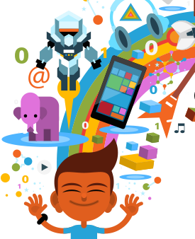
Programmeren is…
Voor het maken van apps en websites moeten we programmeren.
Notes:
VOORBEELDSCRIPT:
“Laten we eens kijken wat programmeren nou eigenlijk is.”
LEERDOEL VAN DE DIA:
Op dia's 5-7 wordt in eenvoudige bewoordingen uitgelegd wat programmeren inhoudt.

Slide 6


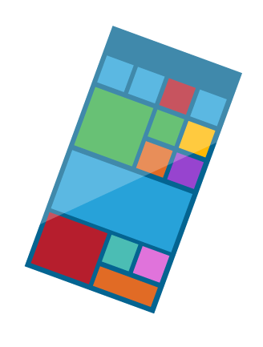

Je kunt communiceren met computers
Hallo!
?
Notes:
VOORBEELDSCRIPT:
“Programmering is de taal die mensen gebruiken om aan de techniek opdrachten te geven, zodat die techniek kan doen wat jij wilt dat het doet. Je kunt er zulke fantastische dingen mee maken!”

Slide 7

Computers begrijpen de taal van code
</> {}
:)
Notes:
VOORBEELDSCRIPT:
"Om goed met computers te kunnen praten, moeten wij ze opdrachten geven in een taal die ze begrijpen. Die taal heet code en het maken van code heet programmeren!"

Slide 8

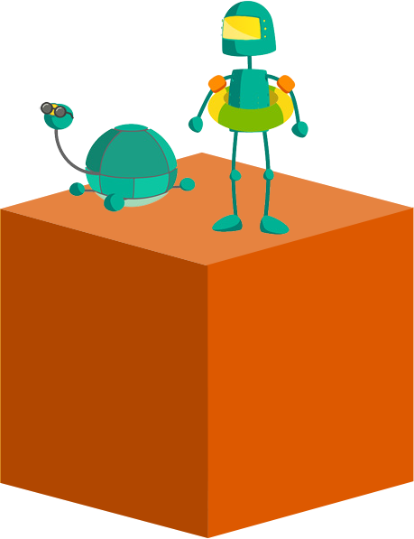
Wat is programmeren?
Programmeren gaat over…
Notes:
VOORBEELDSCRIPT:
“Denk jij dat je zelf zou kunnen programmeren? Toppie! Dat denk ik ook!”
LEERDOEL VAN DE DIA:
In dia's 9-11 moet u uitleggen wat er nodig is om te kunnen programmeren.
OPMERKING VOOR DE BEGELEIDER
Kinderen zijn op deze leeftijd bezig met leren samenwerken met anderen, creatieve vaardigheden ontwikkelen en nieuwe dingen leren. Het is belangrijk om te benadrukken dat al deze dingen bij programmeren aan bod komen.

Slide 9



Problemen oplossen
Problemen
oplossen
Notes:
VOORBEELDSCRIPT:
"Programmeren gaat over het oplossen van problemen! We gebruiken code om nieuwe dingen te maken die ons leven makkelijker maken. Bijvoorbeeld, als je met iemand wilt praten die ver weg is, dan stuur je hem een berichtje. Dat is zo maar een manier waarop we technologie gebruiken om een probleem op te lossen."

Slide 10


Je fantasie gebruiken
Je fantasie
gebruiken
Notes:
VOORBEELDSCRIPT:
“Met programmeren kun je ook nieuwe dingen maken, dus het helpt om je fantasie en je creativiteit te gebruiken!”

Slide 11


Samenwerken met vrienden
Samenwerken met vrienden
Notes:
VOORBEELDSCRIPT:
“Programmeren is een groepsactiviteit! Iedereen die programmeert, is altijd bezig puzzels op te lossen en zijn fantasie te gebruiken. Daarom helpen we elkaar door ideeën en oplossingen uit te wisselen!”

Slide 12
Wat vinden jullie leuk om te doen?
Wat zijn jullie favoriete
dingen om te doen?
Vraag
Notes:
VOORBEELDSCRIPT:
"Wat vinden jullie leuk om te doen? Het mag van alles zijn: lezen, sporten, mode, videospelletjes."
LEERDOEL VAN DE DIA:
Zo presenteren we programmeren als iets dat te maken heeft met dingen buiten de technische sfeer, zodat er meer kans is dat jonge mensen er belangstelling voor krijgen. Het doel is om hun fantasie aan het werk te zetten zodat ze een hobby kunnen omzetten in een programmeerproject waarmee ze die hobby verder kunnen ontwikkelen.
OPMERKING VOOR DE BEGELEIDER: vraag de deelnemers om te vertellen over hun hobby’s en ideeën

Slide 13
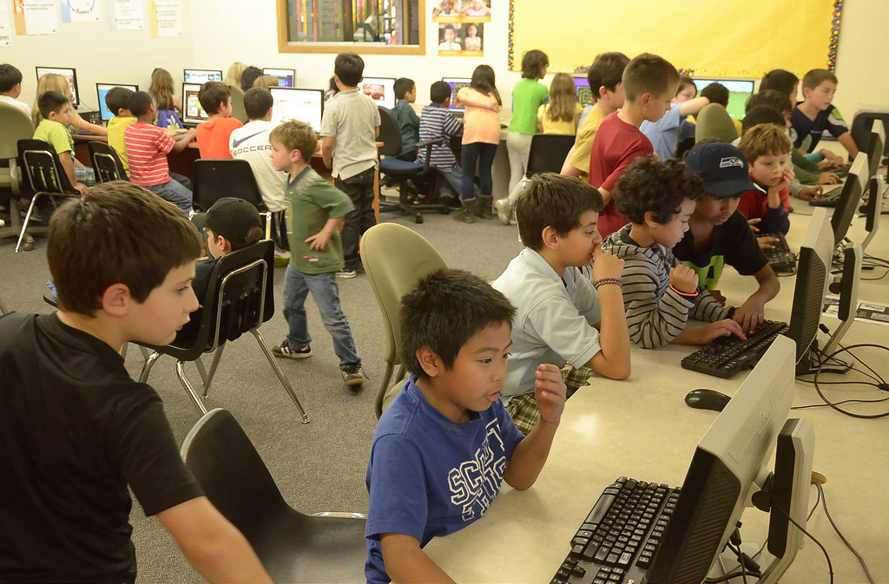
Zorg dat programmeren onderdeel wordt van wat je leuk vindt
Als je leert programmeren, kun je je favoriete activiteiten met behulp van computers nóg leuker maken!
Notes:
VOORBEELDSCRIPT:
"Programmeren kan een onderdeel zijn van alles wat je graag doet!"
*VOORBEELDEN DIE U KUNT GEBRUIKEN
Kinderen die van films houden, kunnen een app maken waarin mensen films beoordelen en erover praten
Iemand die van videogames houdt, kan zelf een game maken
Iemand die van sporten houdt, kan een app maken over zijn favoriete team.
Iemand die stripverhalen en superhelden leuk vindt, kan een website over zijn favoriete helden maken
LEERDOEL VAN DE DIA:
Benadruk dat de leerlingen niet alleen nieuwe manieren vinden waarop ze met plezier leren programmeren en ontdekken wat ze er allemaal mee kunnen doen. Alles wat ze maken, kunnen ze namelijk ook met vrienden delen en gebruiken.

Slide 14

How it goes down
Minecraft Hour of CodeTM:
Hero’s Journey
Notes:
VOORBEELDSCRIPT:
“Klaar om te starten met programmeren? Laten we beginnen! “In onze Hour of CodeTM van vandaag gebruiken we een tutorial op basis van een Minecraft-game! De tutorial maakt gebruik van personages en begrippen uit de Minecraft-videogame, maar dit is niet de game zelf.” In de Minecraft Hour of CodeTM-tutorial ontmoeten we ‘de Agent’. We gaan programmeertechnieken leren en gebruiken zoals lussen, foutopsporing, en functies voor het ontwerpen van je eigen oplossingen voor puzzels, en dan bekijken hoe de Agent jouw opdrachten uitvoert.”
“Je hebt vandaag _____ (tijdsduur) om te spelen. Als je vastloopt, blijf dan geduldig en probeer een andere manier om het probleem op te lossen. Vraag anders je buurman of buurvrouw. En als je mijn hulp nodig hebt, [steek je je hand op, steek je je duim omhoog, enz.].
Vergeet je hoofdtelefoon niet!”
LEERDOEL VAN DE DIA:
De introductie van Hour of CodeTM
OPMERKING VOOR DE BEGELEIDER:
Er zijn meerdere Minecraft-tutorials. Begin met de tutorial van dit jaar en gebruik de andere tutorials als ze snel klaar zijn. In elke tutorial worden verschillende begrippen geleerd, dus het is een geweldig idee om alle tutorials te doen!
Als u niet voor elke deelnemer een eigen machine hebt, laat ze dan met iemand anders samenwerken en bij elke stap van elke les roteren, zodat ze allebei de kans hebben om actief te zijn en te observeren. We adviseren dat iedereen voor zich aan de puzzels werkt.
Feliciteer de groep na vijftien minuten met de vooruitgang die ze hebben geboekt en de code die ze hebben geschreven.
Deelnemers die de tutorial hebben voltooid en/of verder gevorderd zijn, kunt u uitnodigen om de tutorial te spelen via het Diamond Path: dat bevat extra programmeringsuitdagingen die ze moeten voltooien om de diamant van dit niveau te behalen.

Slide 15
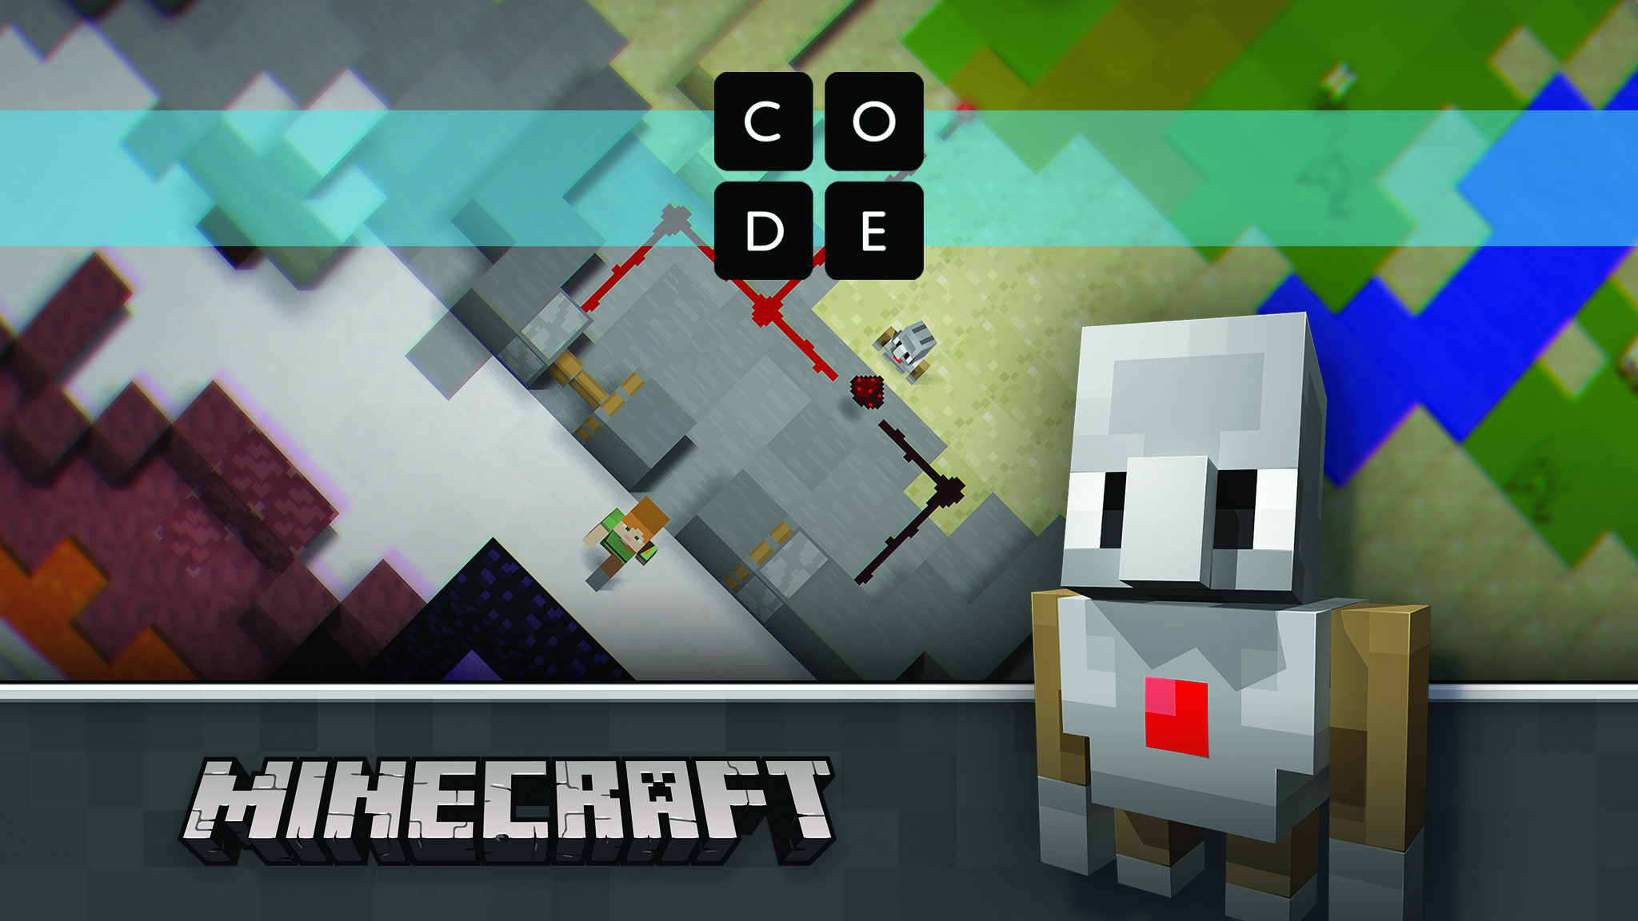
Find your tutorial
Vind je tutorial op code.org/Minecraft
Notes:
VOORBEELDSCRIPT:
“Ga nu naar code.org/Minecraft om de tutorial “Minecraft Hour of CodeTM Hero’s Journey” en BEGIN! ”
LEERDOEL VAN DE DIA:
Mensen de tijd geven om bij de tutorial te komen.
OPMERKINGEN VOOR DOCENT
Laat deze dia staan gedurende de tutorial, en ga pas verder naar de volgende dia als uw groep bijna bij het einde van hun tutorial is.
Als deelnemers zich aanmelden bij de tutorial, wordt hun voortgang op de niveaus opgeslagen en ze kunnen terugkomen als ze het niet afmaken.
Omdat er vrij spel is en ruimte om alles te bouwen wat iemand wil, moet u zich bewust zijn van de risico’s die gepaard gaan met jeugd en door gebruikers gegenereerde inhoud.
ALS U BEPERKTE TIJD HEBT:
Voltooi zoveel mogelijk puzzels. Technische kinderen kunnen ze misschien allemaal binnen 50 tot 60 minuten afronden.
Feliciteer de leerlingen met wat ze hebben bereikt en vertel ze dat ze vanuit huis ook kunnen programmeren.
ALS U EXTRA TIJD HEEFT:
Geef leerlingen de opdracht om verder werken aan de laatste puzzel voor extra speeluren.
Geef leerlingen de opdracht om alle puzzels nog eens door te nemen en daag ze uit om de puzzels op een andere manier op te lossen. Dit maakt het leuker en biedt interessante mogelijkheden voor herhalen en experimenteren.
Laat de leerlingen zien hoe ze “Minecraft Hour of CodeTM Adventurer” en/of “Minecraft Hour of CodeTM Designer” kunnen spelen.

Slide 16

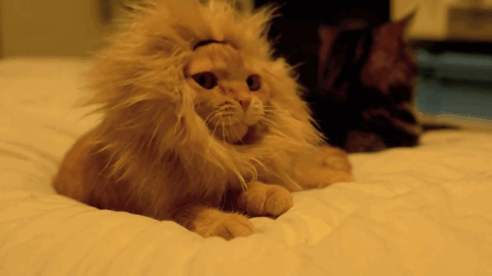

Samenvatting
Samenvatting.
Notes:
VOORBEELDSCRIPT:
“Oké allemaal! Je hebt nog vijf minuten om het af te ronden!
[als de meesten toegang hebben tot apparaten en internet, voeg dan toe] En denk eraan, je kunt later verdergaan met leren programmeren in Minecraft.”
LEERDOEL VAN DE DIA:
Deelnemers duidelijk maken dat de tijd voor de tutorial er bijna opzit.

Slide 17
Wat weet je nu over "programmeren?"
Jullie hebben de tutorial gedaan. Wat is programmeren?
Discussie
Notes:
VOORBEELDSCRIPT:
“Nu terug naar waar we het eerder over hadden. Denk je nu anders over programmering?”
Wat zeg je als je familie of vrienden vragen wat programmeren is?
Wat heb je geleerd?
Wat vond je het moeilijkst? Wat heb je gedaan als je vastliep? Waarom is dit belangrijk? [Volharding aanmoedigen]
Wat is er creatief aan programmeren? [Laat het verband zien met andere manieren van creatief zijn zoals zingen, dansen, knutselen.]
Voor wie is programmeren geschikt? [Afrekenen met mythes zoals jongens, mensen die goed zijn in wiskunde, enz.]
Wat voor ideeën heb je waarmee je iets geweldigs zou kunnen programmeren?
LEERDOEL VAN DE DIA:
Hiermee komt u terug op de oorspronkelijke vraag en kunt u zien of de kinderen andere gedachten hebben gekregen over programmeren. Deze vraag is voor de leerlingen een samenvatting waarin wordt bevestigd dat de dingen die ze tijdens de sessie hebben geleerd en gedaan, inderdaad kloppen. Het geeft ze de bevestiging en de zekerheid dat hun conclusies kloppen, en daardoor kunnen ze beter internaliseren wat ze hebben geleerd.

Slide 18

Het is je gelukt!
Notes:
DOEL VAN DE DIA: De workshop vrolijk afsluiten.
VOORBEELDSCRIPT: “Gefeliciteerd! Je hebt de Hour of CodeTM van dit jaar voltooid!”

Slide 19

Volgende stappen
Wat kun je nog meer leren?
We kunnen nog verder gaan!
Ga je je prestatie vieren? Ga je verder leren of nog meer lol maken? Het kan met deze 3 stappen!
1
2
3
Je certificaat
Doorspelen.
Verder leren.
Gefeliciteerd! Het is je gelukt! Je vindt je eigen certificaat aan het einde van je tutorial.
Upload je code in Minecraft: Education Edition om je programmering in de echte game tot leven te zien komen!
Onderzoek extra middelen op Microsoft.com/
digitalskills
Notes:
VOORBEELDSCRIPT:
"Jullie zijn al aardig op weg om programmeerexperts te worden. Dit zijn een paar leuke stappen om te doen! Schrijf deze links op en.... blijf programmeren!"
LEERDOEL VAN DE DIA:
Jonge mensen stimuleren om door te gaan met programmeren.
OPMERKING VOOR DE BEGELEIDER:
Deelnemers hebben toegang tot hun Hour of CodeTM-certificaten vanaf het moment dat ze met de Hour of CodeTM-tutorial zijn begonnen, en na hun Hour of CodeTM-evenement, via code.org.
Pas de informatie op de aanvullende dia aan zodat die geschikt is voor de toehoorders:
Deelnemers kunnen hun code uploaden in Minecraft: Education Edition en/of Minecraft voor Windows 10, mits beschikbaar.
Deelnemers kunnen Code Studio gebruiken om hun code in de echte game te importeren – en hun code tot leven zien komen!
Minecraft: Education Edition: ontdekken
Minecraft: Education Edition is gemaakt voor scholen en wordt geleverd met beheerhulpmiddelen voor in de klas, met lesplannen en nog veel meer. Ga voor meer informatie naar https://education.minecraft.net.
Onderzoek manieren om uw community van digitale vaardigheden te voorzien, van digitale kennis tot computerwetenschap https://Microsoft.com/digitalskills
Code.org (https://code.org/educate) Ga verder dan alleen een Hour of Code™ met de tools voor docenten van Code.org. Je hebt geen ervaring nodig om informatica in je klaslokaal te gaan geven. Code.org biedt lesroosters, lesplannen, professionele leerprogramma's van hoge kwaliteit en veel geweldige tools voor alle niveaus: alles dat je nodig hebt en ook nog eens gratis. Ga naar code.org/educate en kies je niveau om aan de slag te gaan!
Code Studio (https://studio.code.org) Heb je genoten tijdens de Hour of Code™? Er is nog veel meer te ontdekken in de wereld van de informatica! Code Studio biedt puzzels, games en cursussen voor alle leeftijden. Leer je eigen games en apps maken en deel ze vervolgens met je vrienden. Ga naar studio.code.org en ga vandaag nog aan de slag!

Slide 20

Leuk dat je hebt meegedaan!
Leuk dat je hebt meegedaan aan
Minecraft Hour of CodeTM
© Code.org, 2017. Code.org®, het CODE-logo en Hour of Code® zijn handelsmerken van Code.org
Mojang © 2017. "Minecraft" is een handelsmerk van Mojang AB
© 2017 Microsoft Corporation. Alle rechten voorbehouden.
Notes:
VOORBEELDSCRIPT:
LEERDOEL VAN DE DIA:
Afsluiting van het evenement
INSTRUCTIES VOOR DE AFBEELDING OP DEZE DIA:
Als u deze afbeelding vervangt, zorg dan dat de vervangende afbeelding aan de volgende criteria voldoet:
Er staan jongens en meisjes, tieners, op
De deelnemers hebben het naar hun zin
Er staat een groep mensen op, geen losse personen
Copyright 2017:
Deze presentatie wordt in licentie gegeven, niet verkocht. U mag deze inhoud niet kopiëren, aanpassen, wijzigen, er afgeleid werk van maken, distribueren, openbaar weergeven, verkopen of gebruiken voor commerciële doeleinden zonder de uitdrukkelijke, voorafgaande, schriftelijke toestemming van Microsoft Corporation.
Deze presentatie wordt aan u geleverd 'as is'. Microsoft biedt geen uitdrukkelijke of impliciete garanties. Informatie en meningen in deze presentatie, inclusief URL's en andere verwijzingen naar websites, kunnen zonder voorafgaande kennisgeving worden gewijzigd.
Sommige hier beschreven voorbeelden zijn uitsluitend gegeven ter illustratie en zijn fictief. Enige associatie of verband met de werkelijkheid is onbedoeld en mag niet worden geïnterpreteerd.
U mag deze presentatie voor uzelf gebruiken, in klaslokalen en voor leerlingen als onderdeel van code.org en andere programmeringsevenementen. Deze presentatie verschaft geen wettelijke rechten op enige intellectuele eigendom in enig Microsoft-product.
Microsoft en de handelsmerken vermeld op http://www.microsoft.com/en-us/legal/intellectualproperty/trademarks/en-us.aspx zijn handelsmerken van de Microsoft-bedrijvengroep. Alle andere handelsmerken zijn eigendom van hun respectieve eigenaars.
© Code.org, 2017. Code.org®, het CODE-logo en Hour of Code® zijn handelsmerken van Code.org
Mojang © 2017. "Minecraft" is een handelsmerk van Mojang AB
© 2017 Microsoft Corporation. Alle rechten voorbehouden.

